Slide 1
Elektrický proud v kapalinách a plynech
Elektrochemické zdroje

Slide 2
Galvanický článek
Při ponoření elektrody do elektrolytu, vzniká na rozhraní elektroda – elektrolyt díky chemickým reakcím elektrochemické napětí:
  Velikost závisí na použitých materiálech
  Luigi Galvani, při pitvání žabích stehýnek zpozoroval jejich záškuby po dotyku kovového předmětu podobné záškubům vyvolaných elektrickým nábojem
  jev správně vysvětlil Alessandro Volta (1800)

Slide 3
Voltův článek
U=U₂-U₁
1,15V
Zn
-0,76V
Cu
+0,39V
U₁
U₂
H₂SO₄

Slide 4
Galvanické články - vlastnosti
Poskytují vždy stejnosměrné napětí
Při průchodu proudu článkem, se povrch elektrod pokrývá vyloučenými produkty, mění se kvalita povrchu
  → vybíjení
Tyto články se označují jako primární články

Slide 5
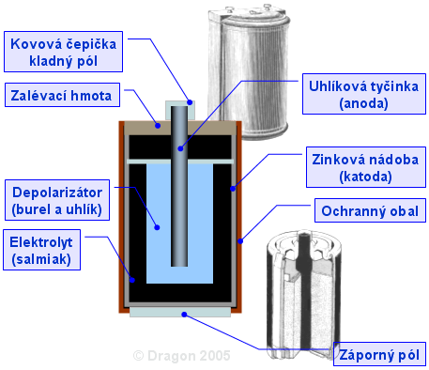
Suchý článek (Leclanchéův)
katoda: zinek
anoda: uhlík
elektrolyt: salmiak
depolarizátor: burel, tuha
vnitřní napětí: 1,5 V

Slide 6
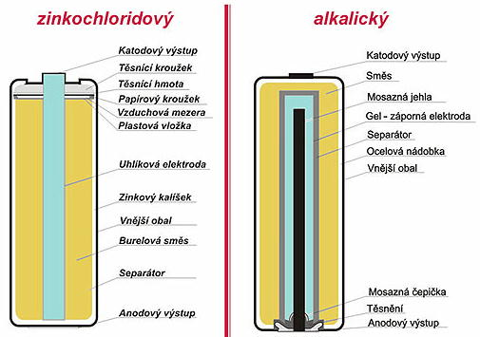
Primární články
1.5V
1.2V
Vylepšený zinkouhlíkový - nevytéká
Vyšší kapacita, větší odběr proud

Slide 7
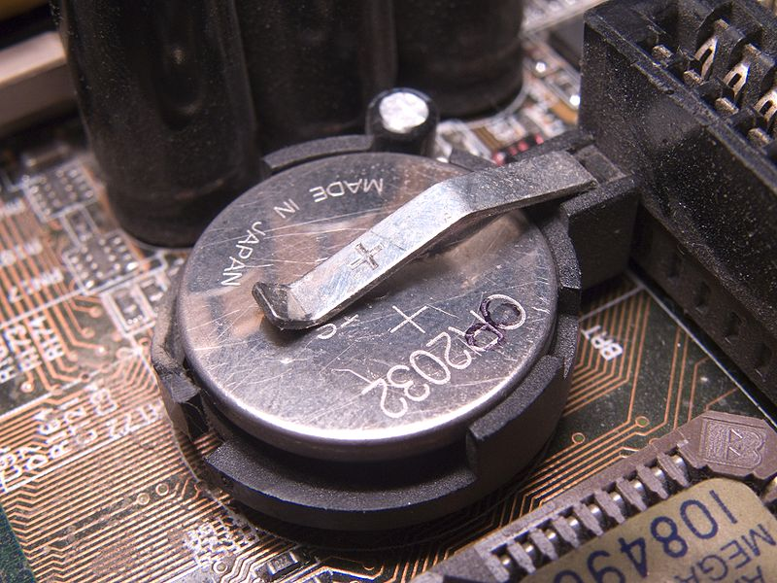
Primární články
Lithiový článek
  Anoda tvořena kovovým lithiem, nebo jeho sloučeninami
  Napětí článku od 1,5V do 3,7V (dle složení)
  Výhodou je dlouhá životnost (až 15 let)
  Použití - malá elektronických zařízení:
    hodinky
    teploměry
    dálková ovládání od aut
    kalkulačky
    záložní napájení
    hodin v počítačích

Slide 8
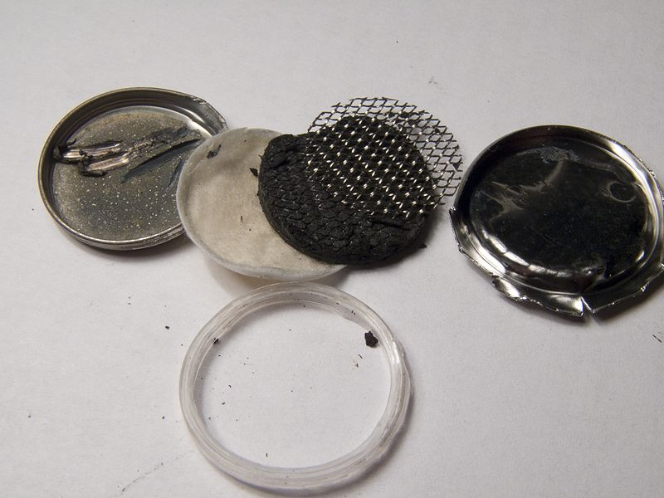
Lithiový článek
kovový obal - anoda s vrstvou lithia
pórovitý separátor
katoda z oxidu manganičitého
kovová mřížka jako "sběrač proudu“
plastový těsnící kroužek
kovový obal - kladný pól

Slide 9


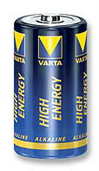
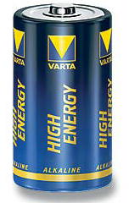
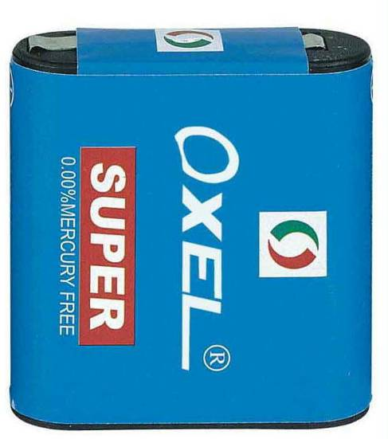
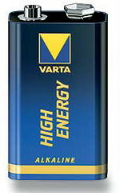
Označování baterií
R03 AAA
R06 - AA
R14 - C
R20 - D
Velikosti článku:
6F22
3R12

Slide 10
Označování baterií
Označení typu článku:
  L – Alkalické
  H – NiMH
  C – Lithiové
  S – Oxid stříbra
  Chybí – Zinko-uhlíkové
Příklad: 6LF22, HR06, R14
Poznámka: „baterie“ je označení spojení více článků – označení „tužková baterie“ je zavádějící.

Slide 11
Parametry galvanických článků
druh článku:
  primární (po vybití se nedá nabít)
  sekundární (akumulátor, dá se nabít)
napětí nezatíženého článku
vnitřní odpor - velikost odporu článku při průchodu elektrického proudu:
  malý vnitřní odpor - tvrdé zdroje
  velký vnitřní odpor - měkké zdroje

Slide 12
Parametry galvanických článků
elektrický výkon - množství energie, které je článek schopen dodat za jednotku času
celková elektrická energie, kterou lze dostat z čerstvého článku až do úplného vybití
měrná energie
podíl celkové energie a hmotnosti článku
hustota energie
podíl celkové energie a objemu článku

Slide 13
Parametry galvanických článků
životnost článku
doba dodávání energie při běžném zatížení
nabíjecí proud a nabíjecí doba
pro sekundární články (akumulátory)
účinnost
podíl vydané a dodané energie u akumulátorů
cena - je ovlivněna:
  cenou materiálu
  (burel a zinek levnější, stříbro a lithium dražší)
  náročností technologie výroby

Slide 14
Akumulátor
Lze ho dobíjet, na základě zpětných reakcí.
Sekundární zdroj elektrické energie.
Druhy:
  Olověný
  NiCd
  NiMH
  Li-Ion
  Li-Pol

Slide 15
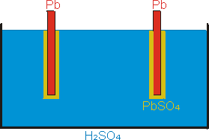
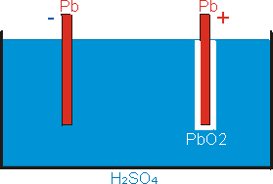
Olověný akumulátor
Elektrody: Olovo
Elektrolyt: zředěná H₂SO₄
Elektrody se pokryjí vrstvou PbSO₄ – nenabitý akumulátor
Během nabíjení se na katodě spotřebovává PbSO₄, na anodě vzniká PbO₂, hustota elektrolytu se zvyšuje
– nabitý akumulátor

Slide 16
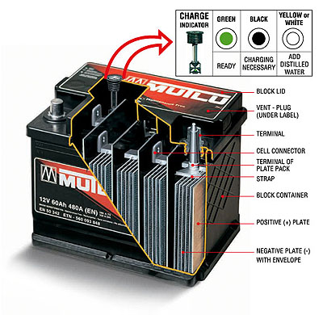
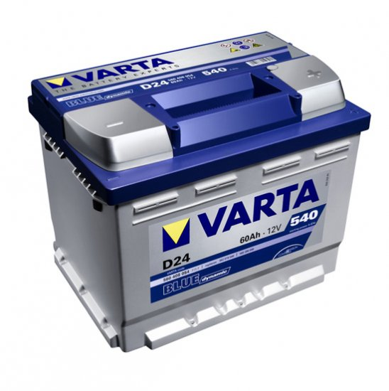
Olověný akumulátor
Napětí článku 2V

Slide 17
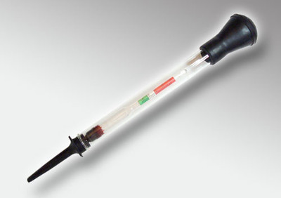
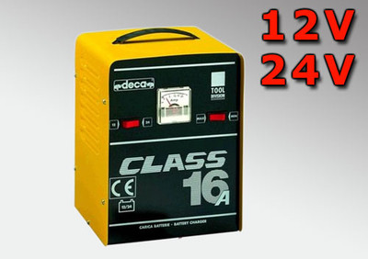
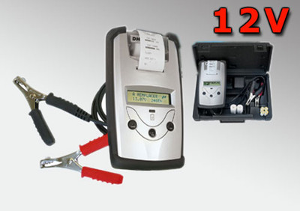
Olověný akumulátor příslušenství
Hustoměr
Nabíječka
Tester

Slide 18
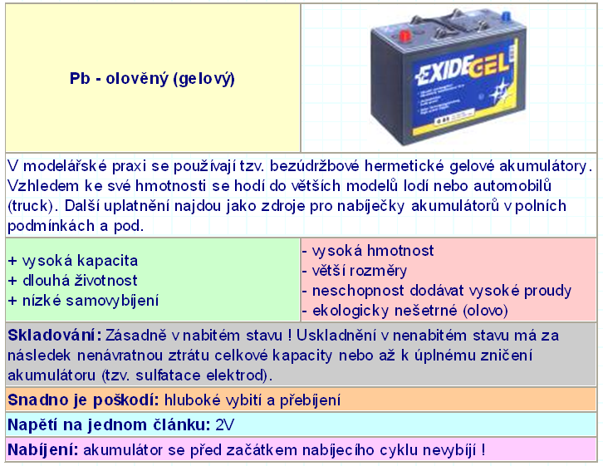

Slide 19
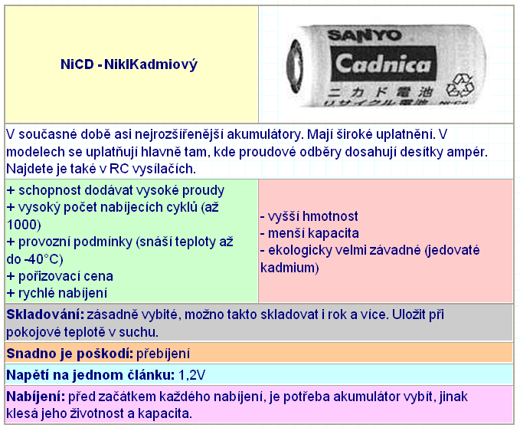

Slide 20
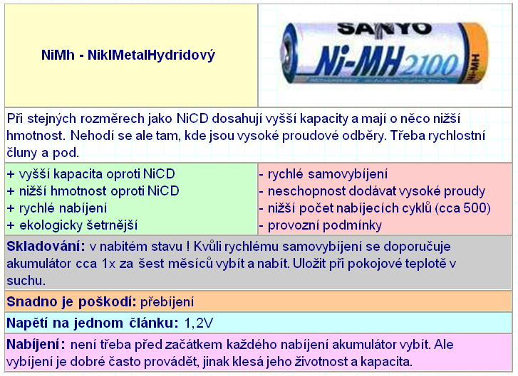

Slide 21
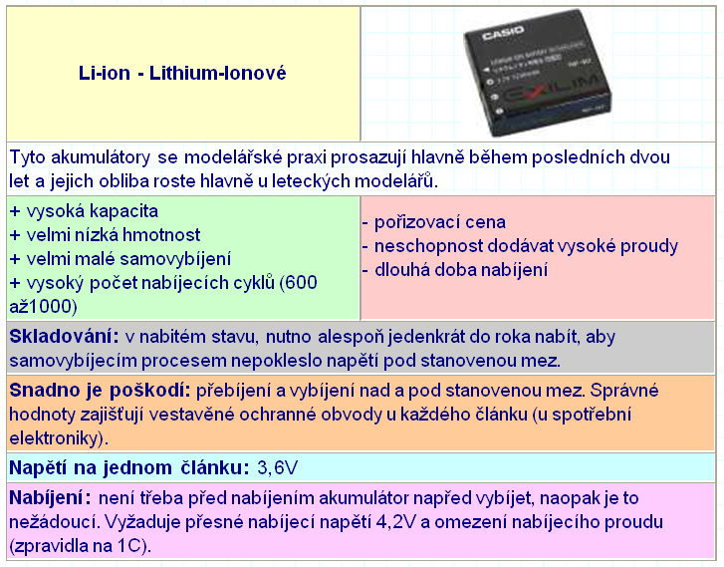

Slide 22
